Slide 1
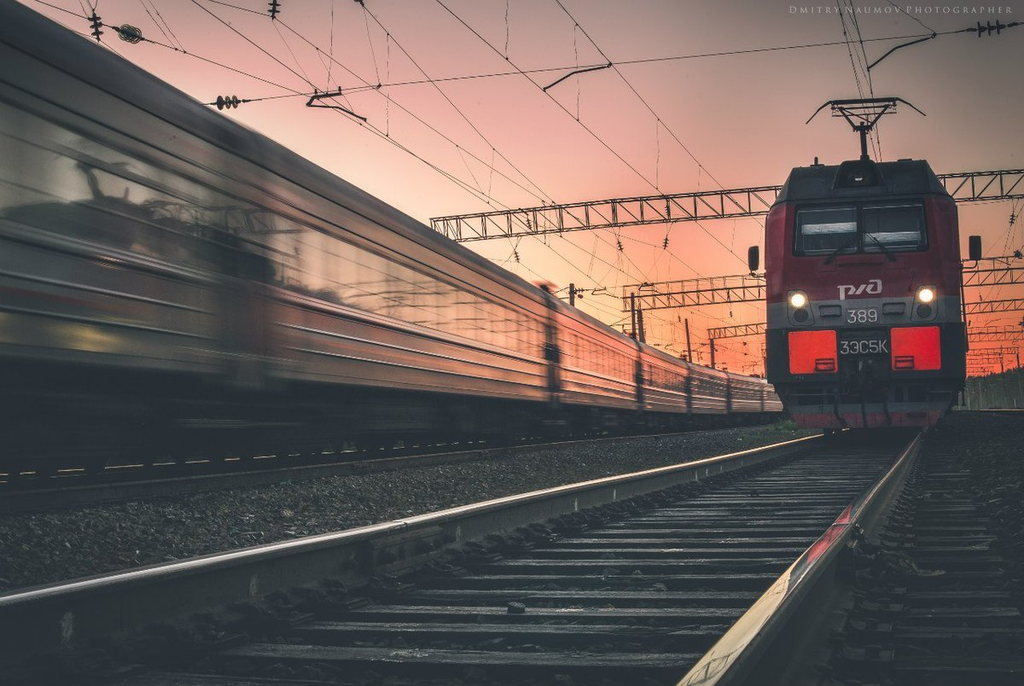
Начальная школа – детский сад № 67 ОАО «РЖД»
Декадник
«Безопасные каникулы»
(3 класс)
Авторы : Иваненко Е.В., Шиманкова И.А.
2022 – 2023 уч.г.

Slide 2
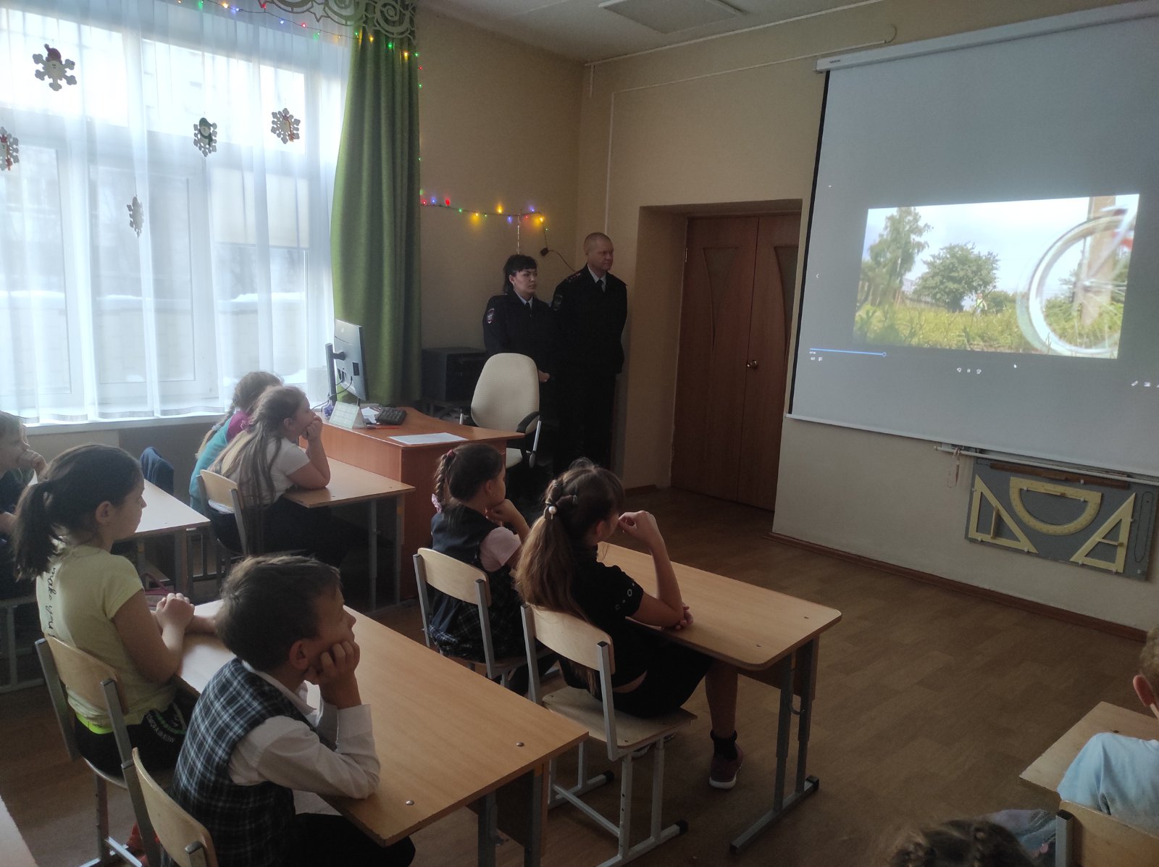
В рамках декадника «Безопасные каникулы»
в 3 классе прошли следующие мероприятия.
Встреча с представителями
ЖД прокуратуры

Slide 3
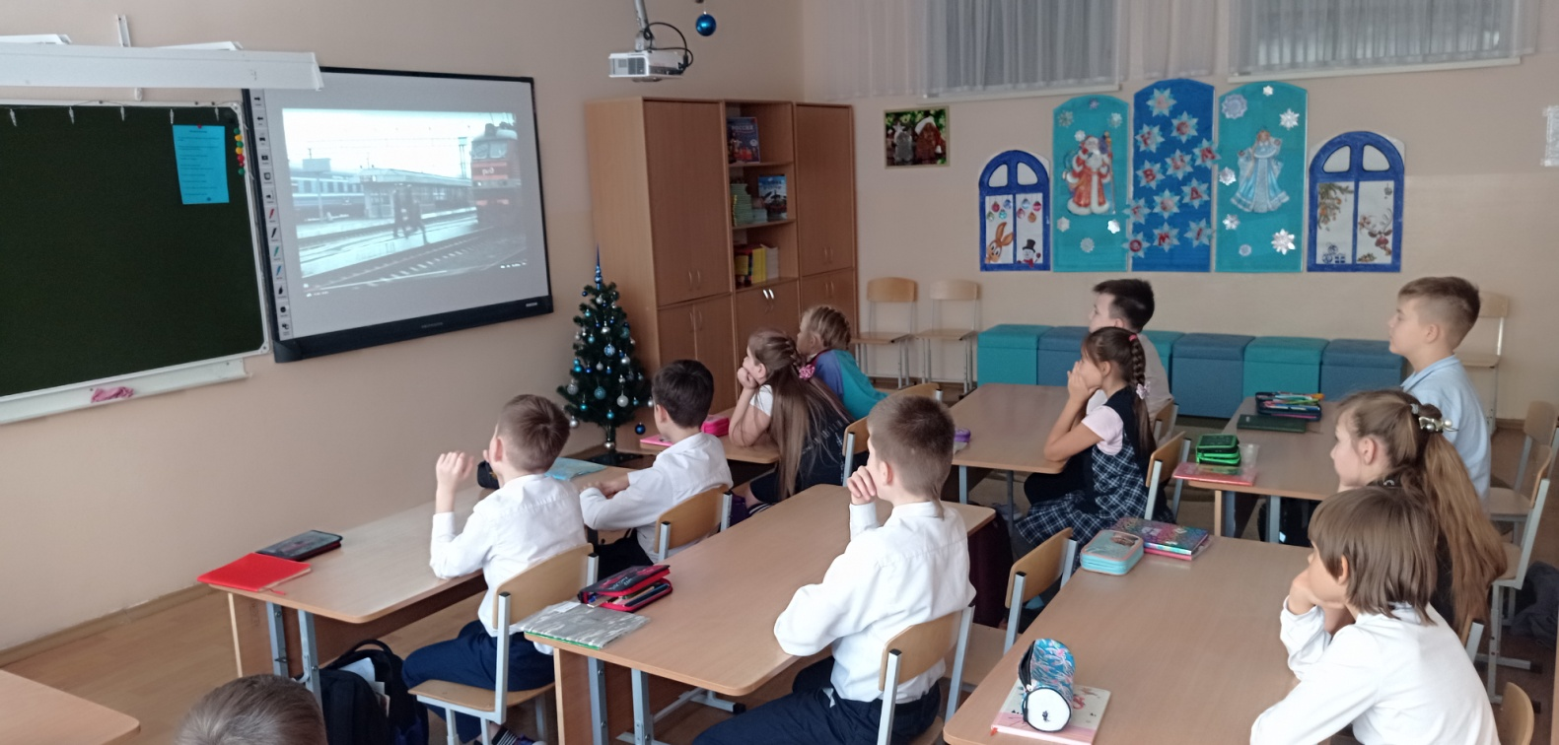
Просмотр видеороликов
о безопасности
на железной дороге

Slide 4
Выставка детских рисунков

Slide 5
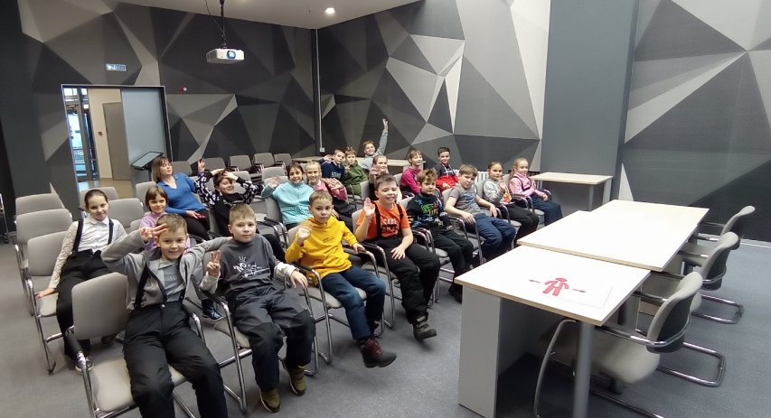
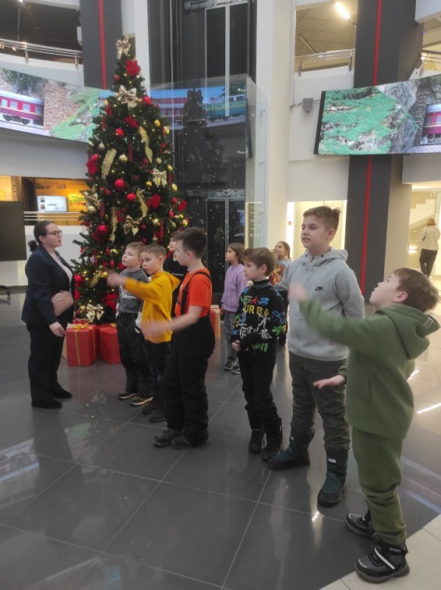
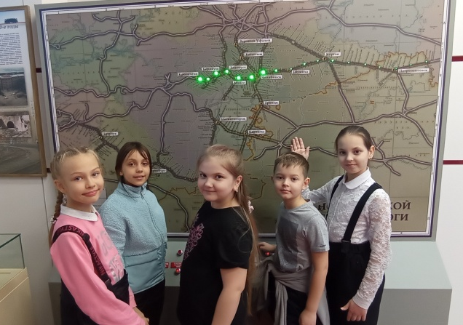
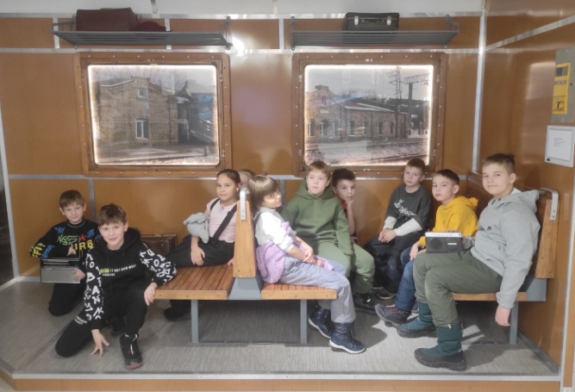
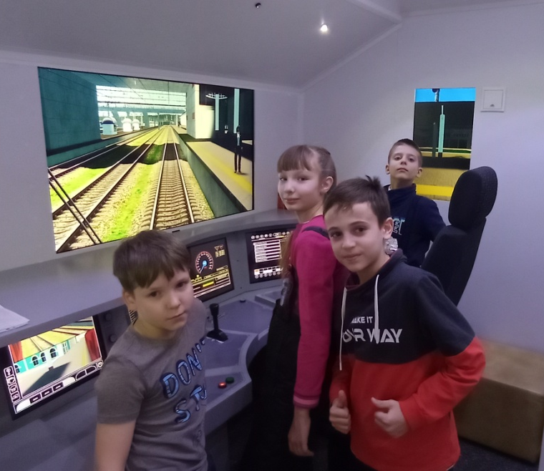
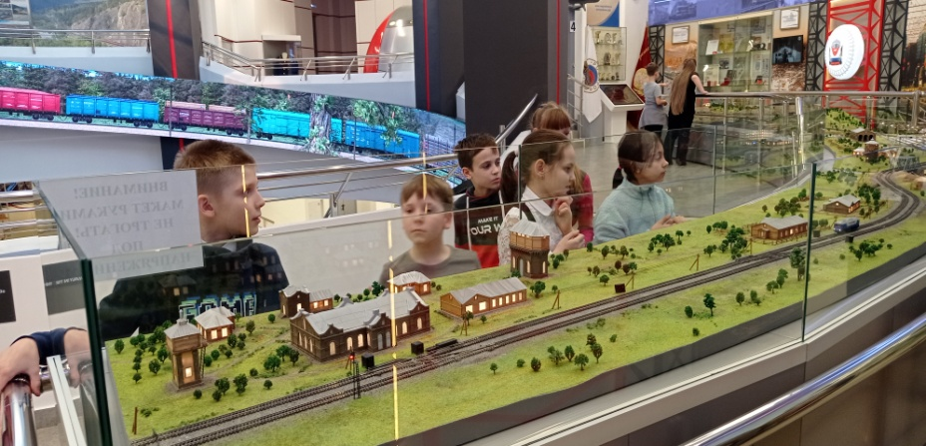
Экскурсия в Центр исторического наследия ЮУЖД

Slide 6
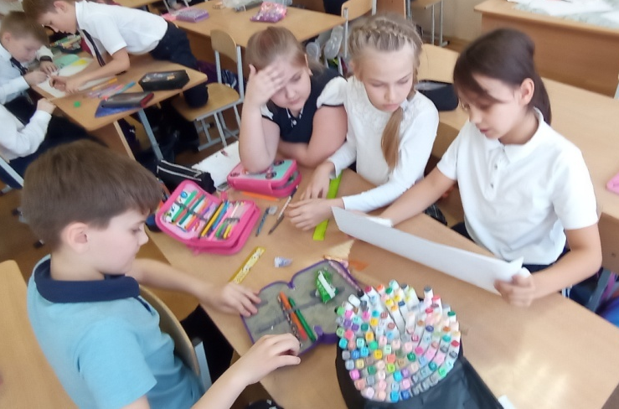
Создание групповых проектов
о безопасности
на железной дороге

Slide 7
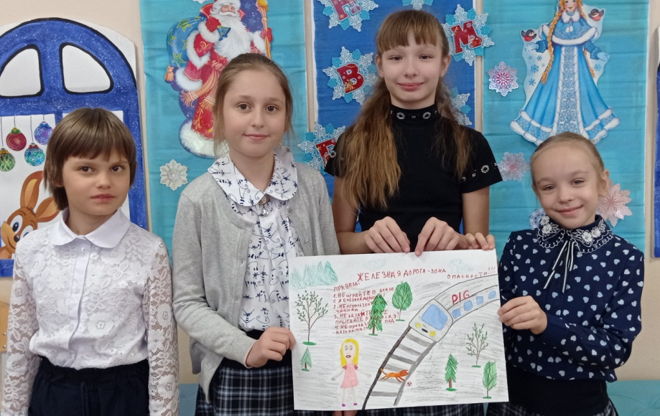
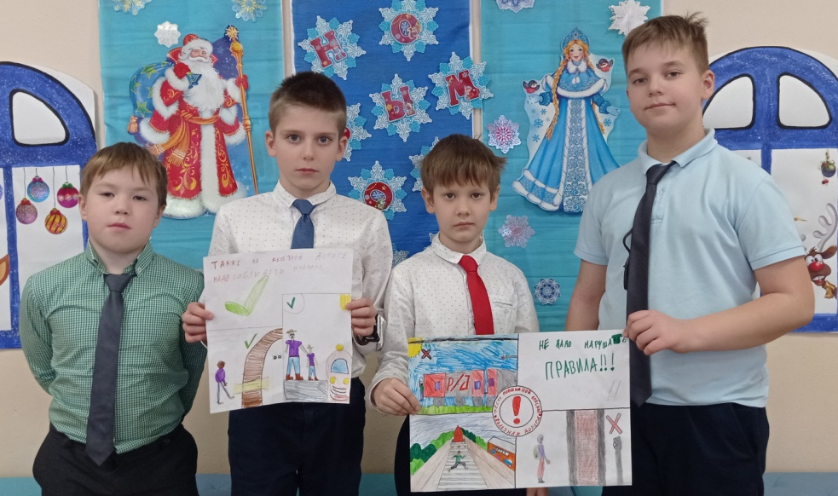
Готовые
проекты

Slide 8
Уважаемые взрослые!
Дорогие дети!
Знайте и соблюдайте правила безопасности на железной дороге! Помните: железная дорога – зона повышенной опасности!

